Slide 1


Закон сохранения импульса
Проект подготовил
ученик 10 класса
Недошивин Владимир

Slide 2

Основополагающий вопрос:
Как экспериментально можно проверить закон сохранения импульса?

Slide 3
Проблемные вопросы:
Как изменяется импульс тела при взаимодействии?
Где применяется закон сохранения импульса?
Каково значение работ Циолковского для космонавтики?

Slide 4
Цели и задачи проекта:
определить понятия: «упругий и неупругий удары»;
на практическом и виртуальном примере рассмотреть, как выполняется закон сохранения импульса.

Slide 5
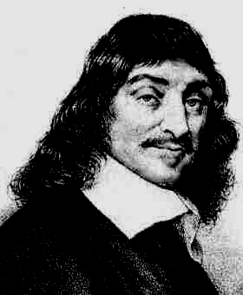

Рене Декарт (1596-1650), французский философ, математик, физик и физиолог. Высказал закон сохранения количества движения, определил понятие импульса силы.

Slide 6
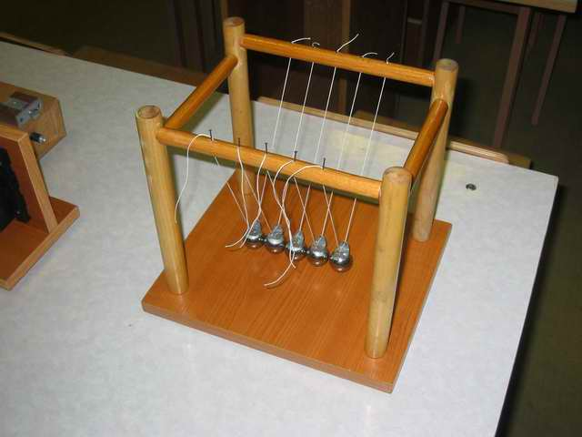
Закон сохранения импульса
Импульсом тела (количеством движения) называют меру механического движения, равную в классической теории произведению массы тела на его скорость. Импульс тела является векторной величиной, направленной так же, как и его скорость.
Закон сохранения импульса служит основой для объяснения обширного круга явлений природы, применяется в различных науках.

Slide 7

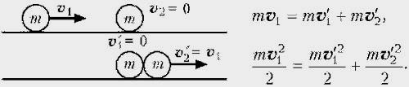
Упругий удар
Абсолютно упругий удар – столкновения тел, в результате которого их внутренние энергии остаются неизменными. При абсолютно упругом ударе сохраняется не только импульс, но и механическая энергия системы тел. Примеры: столкновение бильярдных шаров, атомных ядер и элементарных частиц. На рисунке показан абсолютно упругий центральный удар:
В результате центрального упругого удара двух шаров одинаковой массы, они обмениваются скоростями: первый шар останавливается, второй приходит в движение со скоростью, равной скорости первого шара.шарики2.xls

Slide 8
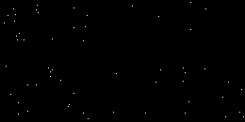
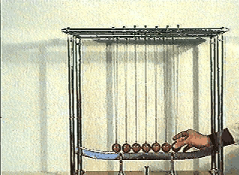
Демонстрационный эксперимент
Упругий удар

Slide 9

Неупругий удар
Абсолютно неупругий удар: так называется столкновение двух тел, в результате которого они соединяются вместе и движутся дальше как одно целое. При неупругом ударе часть механической энергии взаимодействующих тел переходит во внутреннюю, импульс системы тел сохраняется. Примеры неупругого взаимодействия: столкновение слипающихся пластилиновых шаров, автосцепка вагонов и т.д. На рисунке показан абсолютно неупругий удар:
После неупругого соударения два шара движутся как одно целое со скоростью, меньшей скорости первого шара до соударения.

Slide 10
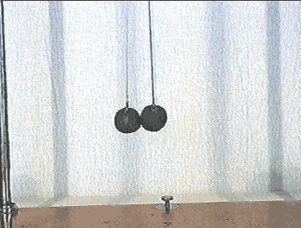
Демонстрационный эксперимент
Неупругий удар

Slide 11

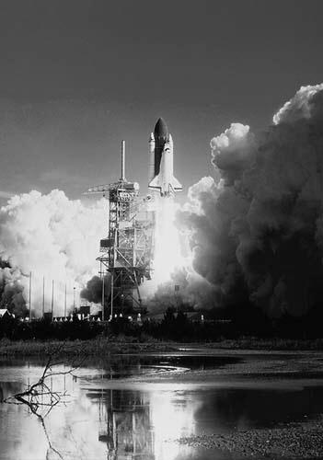

Примеры применения закона сохранения импульса
Закон строго выполняется в явлениях отдачи при выстреле, явлении реактивного движения, взрывных явлениях и явлениях столкновения тел.
Закон сохранения импульса применяют: при расчетах скоростей тел при взрывах и соударениях; при расчетах реактивных аппаратов; в военной промышленности при проектировании оружия; в технике - при забивании свай, ковке металлов и т.д.

Slide 12
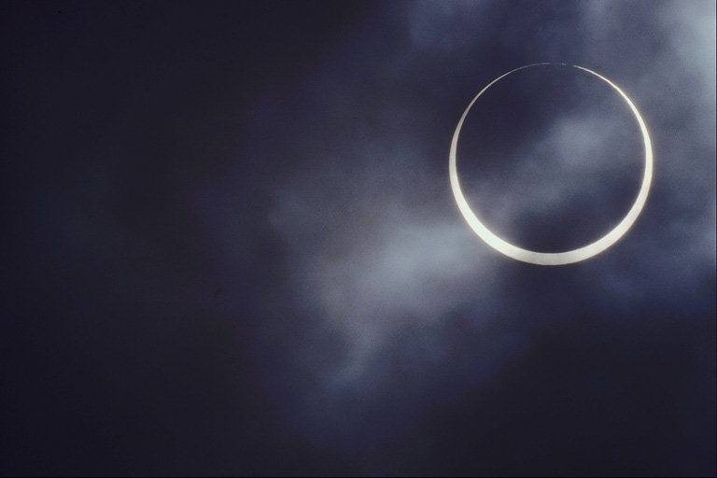
Закон сохранения импульса лежит в основе реактивного движения.
Большая заслуга в развитии теории реактивного движения принадлежит Константину Эдуардовичу Циолковскому.
Основоположником теории космических полетов является выдающийся русский ученый Циолковский (1857 - 1935). Он дал общие основы теории реактивного движения, разработал основные принципы и схемы реактивных летательных аппаратов, доказал необходимость использования многоступенчатой ракеты для межпланетных полетов. Идеи Циолковского успешно осуществлены в СССР при постройке искусственных спутников Земли и космических кораблей.

Slide 13
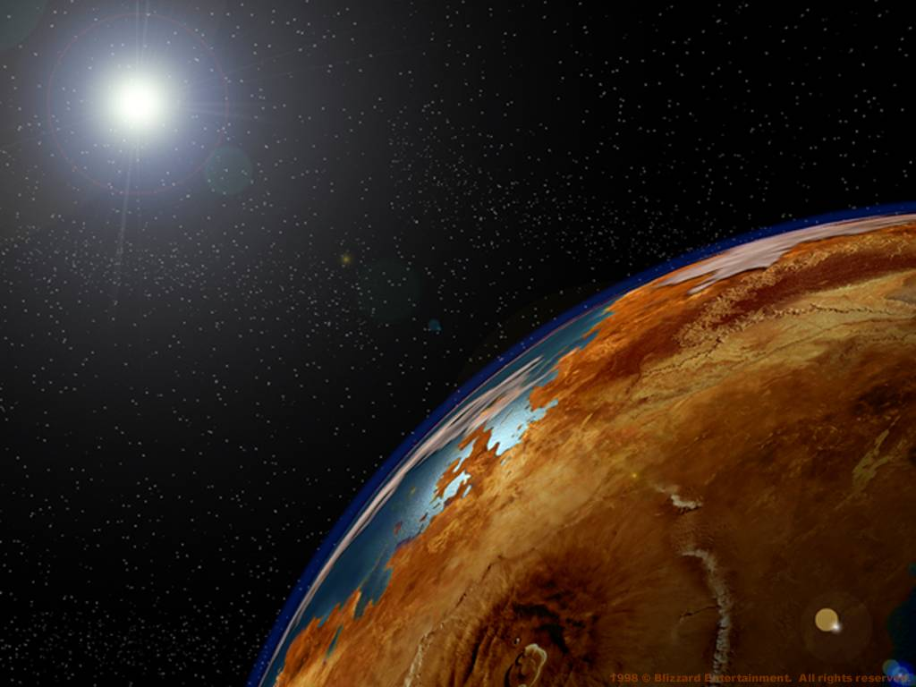
Реактивное движение
Движение тела, возникающее вследствие отделения от него части его массы с некоторой скоростью, называют реактивным.
Все виды движения, кроме реактивного, невозможны без наличия внешних для данной системы сил, т. е. без взаимодействия тел данной системы с окружающей средой, а для осуществления реактивного движения не требуется взаимодействия тела с окружающей средой. Первоначально система покоится, т. е. ее полный импульс равен нулю. Когда из системы начинает выбрасываться с некоторой скоростью часть ее массы, то (так как полный импульс замкнутой системы по закону сохранения импульса должен оставаться неизменным) система получает скорость, направленную в противоположную сторону.

Slide 14
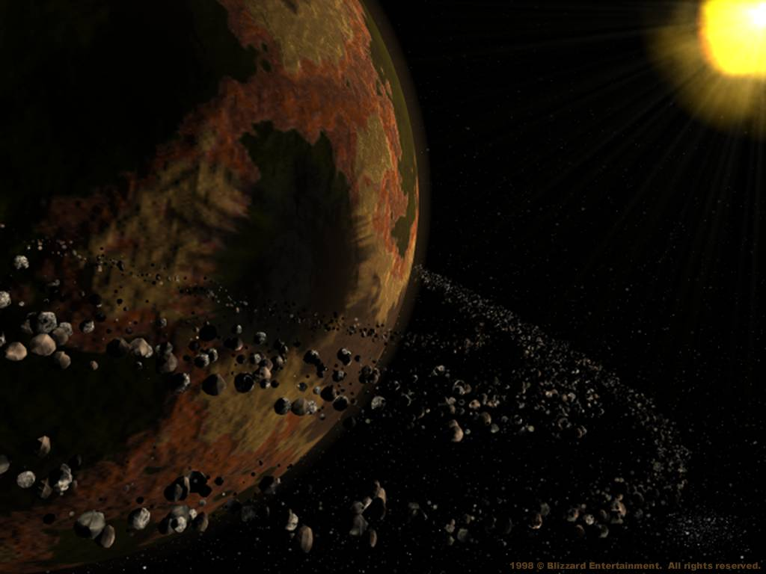
Выводы:
При взаимодействии изменение импульса тела равно импульсу действующей на это тело силы
При взаимодействии тел друг с другом изменение суммы их импульсов равно нулю. А если изменение некоторой величины равно нулю, то это означает, что эта величина сохраняется.
Практическая и экспериментальная проверка закона прошла успешно и в очередной раз было установлено, что векторная сумма импульсов тел, составляющих замкнутую систему, не изменяется.

